Slide 1
Análise e Projeto de Sistemas
Universidade Federal do Ceará – UFC
Campus de Quixadá
Prof. Jefferson de Carvalho Silva (jeffersoncarvalho@gmail.com)
Slides cedidos por:
Prof. Marcos Antonio de Oliveira (deoliveira.ma@gmail.com)

Slide 2
Turmas Ofertadas em 2020.2
QXD0014 - ANÁLISE E PROJETO DE SISTEMAS – T03
    SEG 18:00-20:00 / TER 18:00-20:00
QXD0014 - ANÁLISE E PROJETO DE SISTEMAS – T04
    SEG 10:00-12:00 / QUA 08:00-10:00

Slide 3
Aulas Síncronas
QXD0014 - ANÁLISE E PROJETO DE SISTEMAS – T03
    https://meet.google.com/arm-ektq-srj
QXD0014 - ANÁLISE E PROJETO DE SISTEMAS – T04
    https://meet.google.com/nmz-fdcq-asq

Slide 4
Presença
Aulas síncronas NÃO contam presença. O aluno(a) é livre para escolher assistir ou não nossos encontros no Meet.
A presença será feita através de:
  Atividades que serão entregues no SIPPA, com prazo determinado;
  Prova parcial / segunda chamada;
  Projeto final.
Cada atividade/prova/projeto não entregue, equivale a DUAS faltas, assim como a falta em uma aula presencial.
Na nossa disciplina (4 créditos) o aluno(a) tem direito 16 faltas (8 atividades/prova/projeto não entregues)

Slide 5
Cálculo da Média Final
A média final da disciplina será calculada da seguinte forma:
  (MP1 + MP2) / 2
Onde MP1 é:
  (ATV_A1*PA1+ATV_A2*PA2+…+ATV_AN*PAN+AP*PAP)
  /
  (PA1+PA2+...+PAN+PAP)
Onde MP2 é
  (ATV_B1*PB1+ATV_B2*PB2+…+ATV_BN*PBN+PF*PPF)
  /
  (PB1+PB2+...+PBN+PPF)

Slide 6
Cálculo da Média Final
MP1 → Média Parcial 1
MP2 → Média Parcial 2
ATV_AN → Atividade Parcial A de número N
PAN → Peso da Atividade Parcial A de número N
AP → Avaliação Parcial
PAP → Peso da Avaliação Parcial 1
ATV_BN → Atividade Parcial B de número N
PF → Projeto Final
PPF → Peso Projeto Final

Slide 7

Livro
BEZERRA, E. Princípios de Análise e Projeto de Sistemas com UML. 2ª ed. Rio de Janeiro: Elsevier, 2007.

Slide 8
Ferramentas
Github
  https://github.com/jeffersoncarvalho/aps-2020_2
PlantUML
  https://plantuml.com/
Astah UML
  https://astah.net/products/free-student-license/

Slide 9
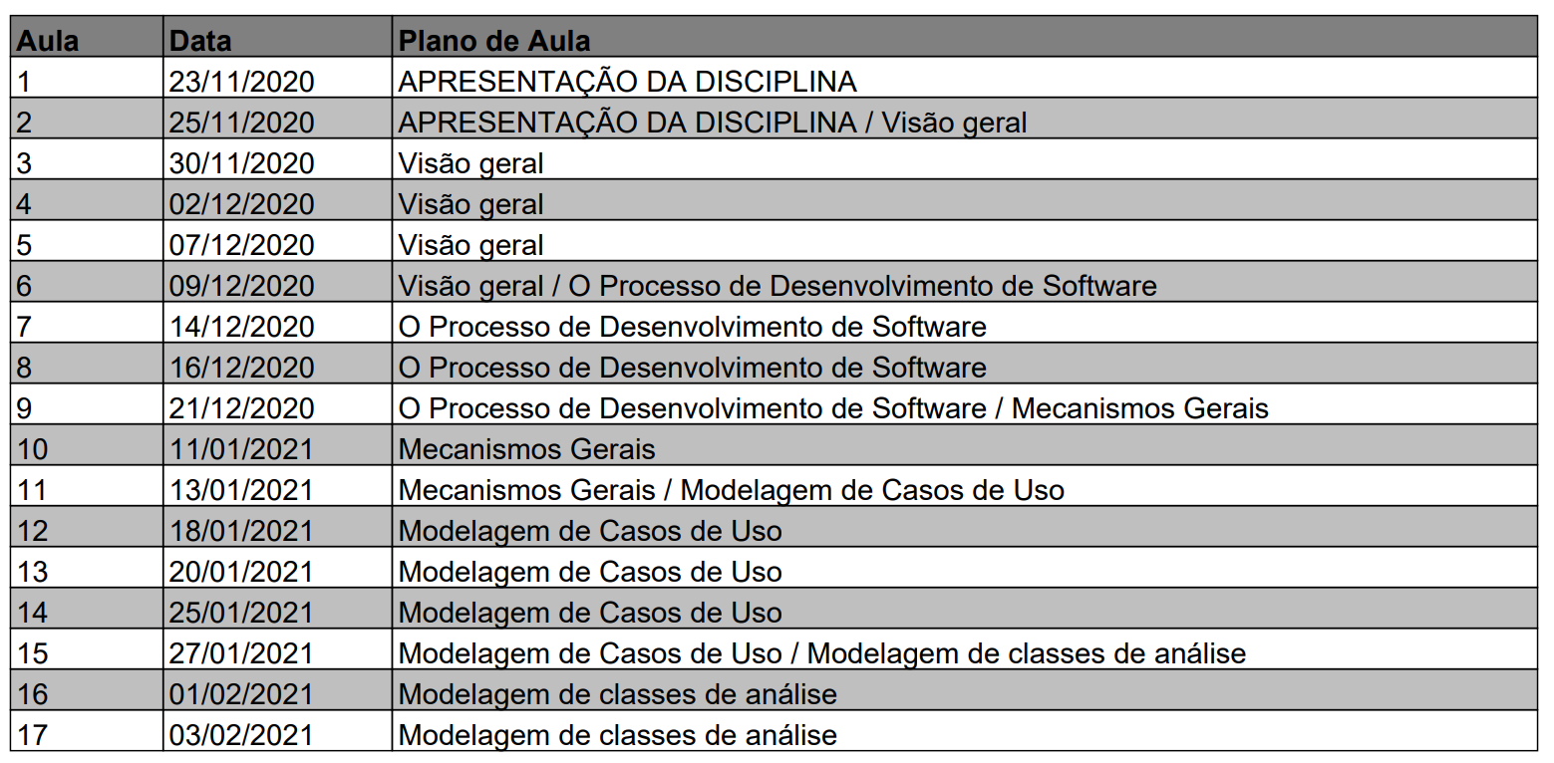
Plano de Aula

Slide 10
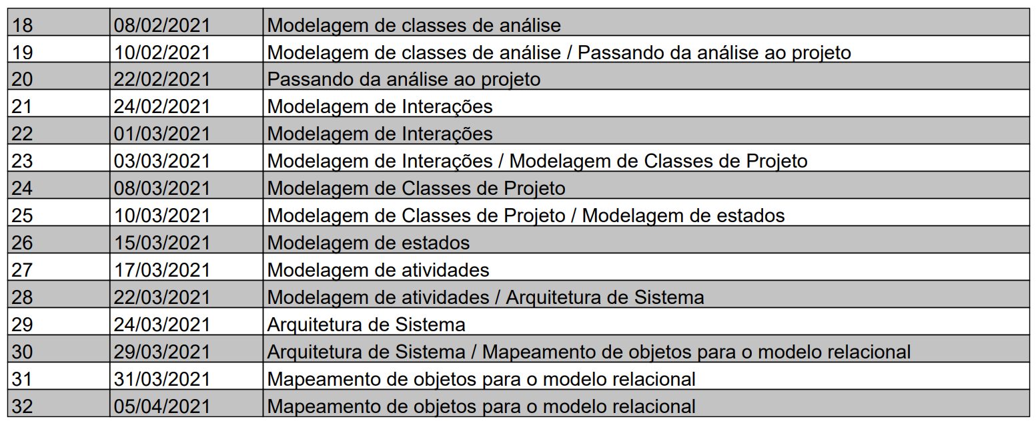
Plano de Aula

Slide 11
Finalizando...
Dúvidas?
  jeffersoncarvalho@gmail.com
  jeffersoncarvalho@ufc.br
Coloquem o nome/e-mail de vocês no chat do Meet.

